Slide 1
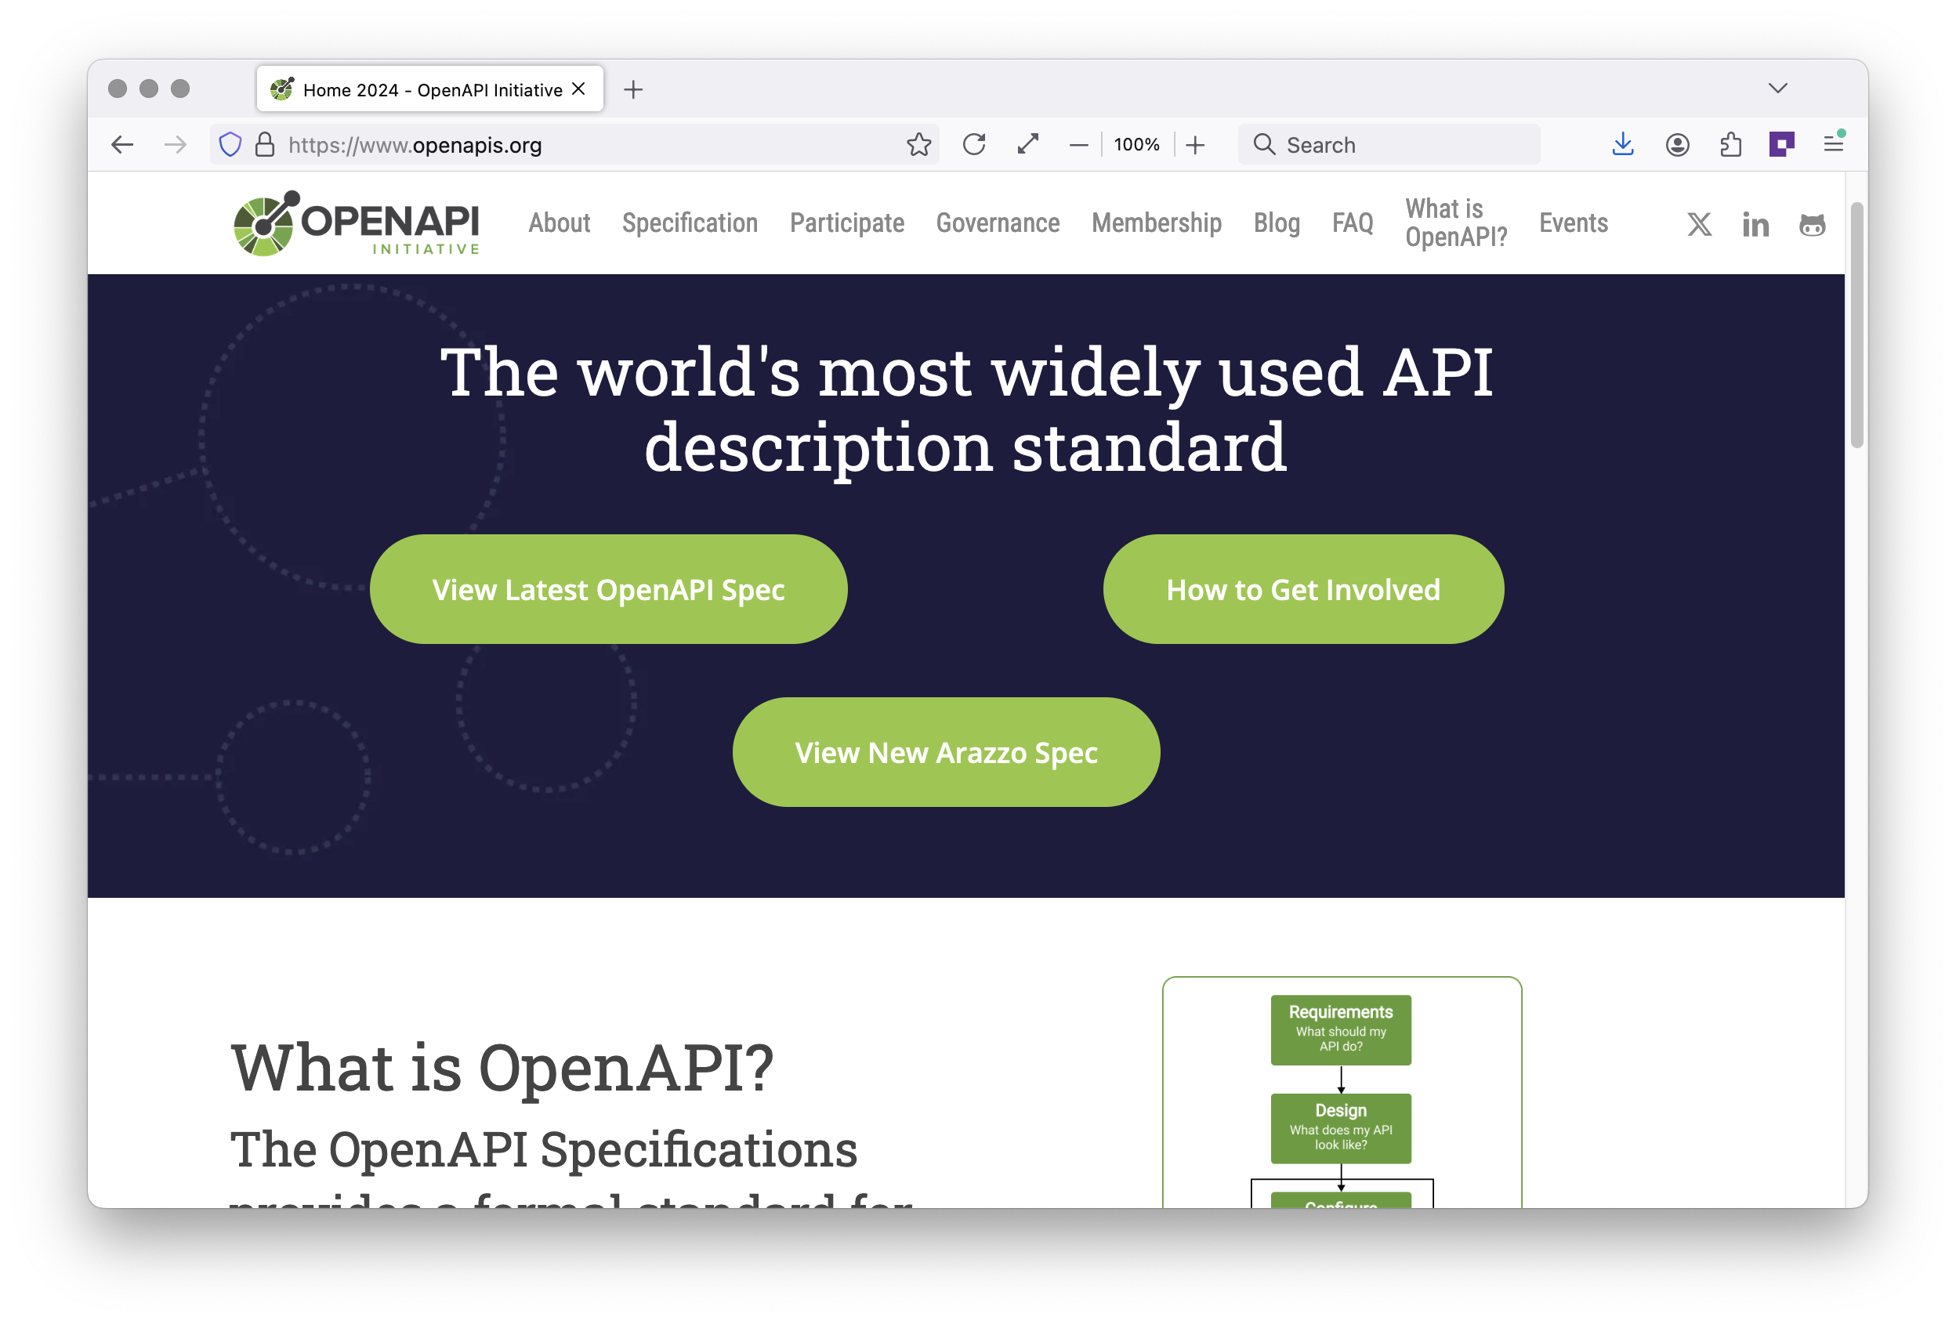

URI
HTTP
HTML

Slide 2
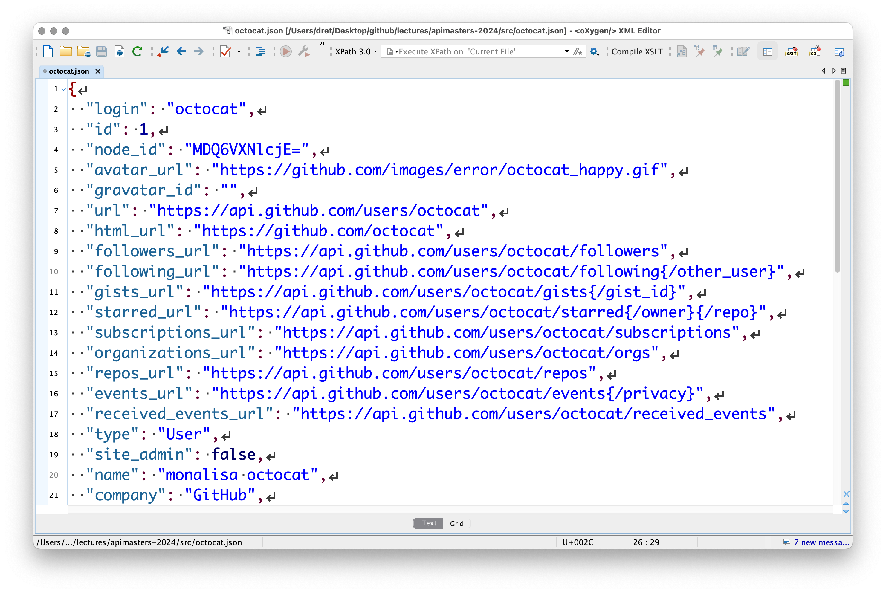
HTTP
URI
JSON

